Slide 1




НЕЦИФРОВОЙ ДИРЕКТОР VS ЦИФРОВОЙ ЗАМЕСТИТЕЛЬ: ПОЧЕМУ ИИ В 1С ДЕЛИТ БИЗНЕС НА "ДО" И "ПОСЛЕ" УЖЕ СЕГОДНЯ
Фролова Галина, директор
1С-Дистрибьютор «Прайм Регион»
Notes:
В 2026-2027 годах разрыв в эффективности между компаниями, использующими ИИ внутри 1С, и теми, кто работает по старинке, станет критическим. Речь идет не об экономии 5% времени, а о выживаемости бизнеса в условиях кадрового голода и растущей сложности учета.

Slide 2

Галина Фролова. СEO Прайм Регион
Сертифицированный консультант по управлению (СМС) в соответствии с международным стандартом ICMCI
1С-Дистрибьютор
28 лет в сфере управления бизнесом
20 лет опыт руководства проектами
10 лет в сфере консультирования руководителей
Проектный спецназ 20
Аналитик 1С 4 поток
Член НИСКУ
#ЗНАЮНУЖНЫХЛЮДЕЙ
2
>

Slide 3

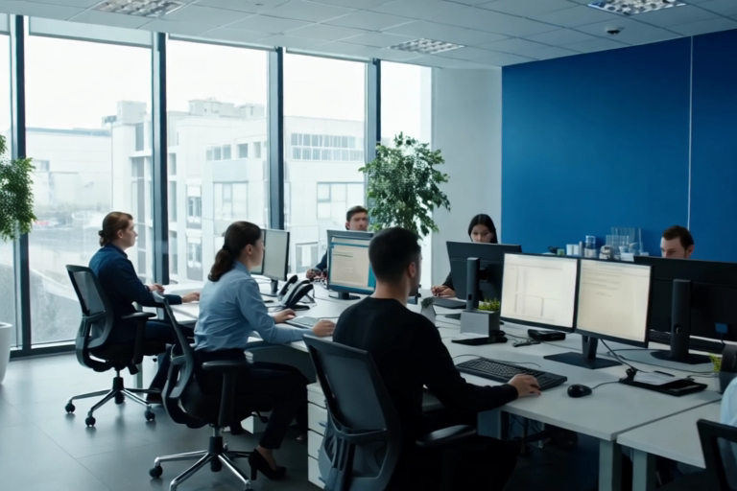
ИИ в 1С — это не мода, а новый стандарт управления.
3
Notes:
Расскажу, почему ваш бизнес рискует отстать через год без использования ИИ в учетных программах.

Slide 4
«Время догонять? Нет, время думать иначе»
“Внедрение ИИ в ключевых отраслях экономики ведет к увеличению таких показателей, как скорость, качество, персонализация, экономическая эффективность, в пять-семь раз”
Герман Греф, президент Сбер
4
Notes:
Мы стоим на пороге изменений, сравнимых с переходом от бумаги к «электронке» или от «1С 7.7» к современным конфигурациям. Только сейчас скорость изменений в 10 раз выше.
Если ваш конкурент уже получает отчеты в 5 раз быстрее или обрабатывает счета в 7 раз эффективнее, через год вам придется его просто догонять.

Slide 5

Главная "боль" директора 2025
Единственный способ нарастить производительность без увеличения штата — дать каждому сотруднику «цифрового заместителя». И этот заместитель уже живет внутри вашей 1С.
5
Notes:
У вас нет людей. Квалифицированных бухгалтеров, опытных технологов, дисциплинированных менеджеров почти не найти, а те, что есть — перегружены. Штат раздувать некуда и нечем.

Slide 6
Знакомьтесь: Ваш новый "Цифровой сотрудник"
Сообщество 1С имеет колоссальное преимущество — мы знаем бизнес-процессы. Разработчики LLM этого не знают!
1С пошла по пути создания умных сервисов, которые понимают контекст вашей компании: учетную политику, номенклатуру, историю отношений с контрагентом.
6
Notes:
Фирма 1С встроила ИИ прямо в ваши рабочие места. Это не отдельная программа, а функция учета.

Slide 7
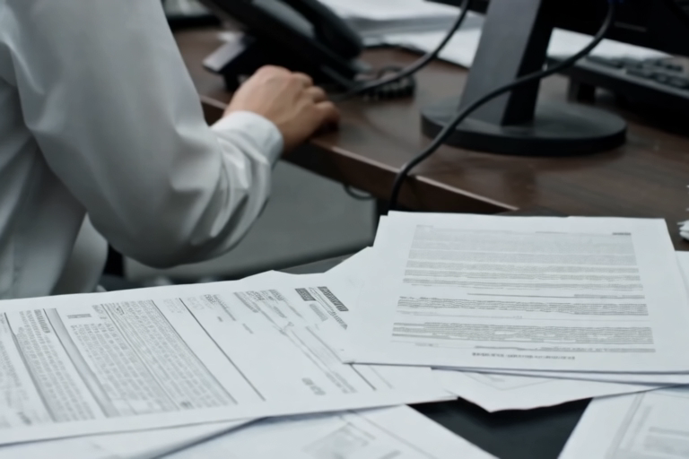
Кейс 1: Бухгалтерия на автопилоте (Деньги и время здесь и сейчас)
Задача (Боль): Бухгалтерия тонет в «первичке». Сканы, накладные, акты вводятся часами с ошибками.
Решение от 1С:
Сервис «1С:Распознавание первичных документов».
7
Notes:
ИИ не просто распознает скан, а валидирует корректность данных, ищет значимые реквизиты и создает проводки в 1С.

Slide 8
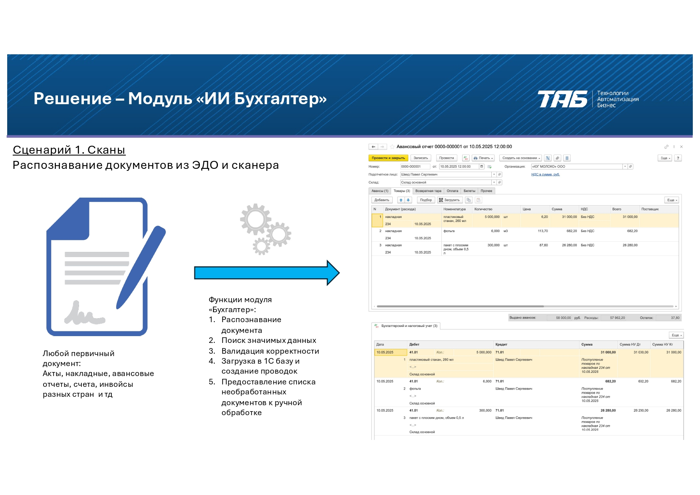
8
Notes:
ИИ не просто распознает скан, а валидирует корректность данных, ищет значимые реквизиты и создает проводки в 1С.

Slide 9
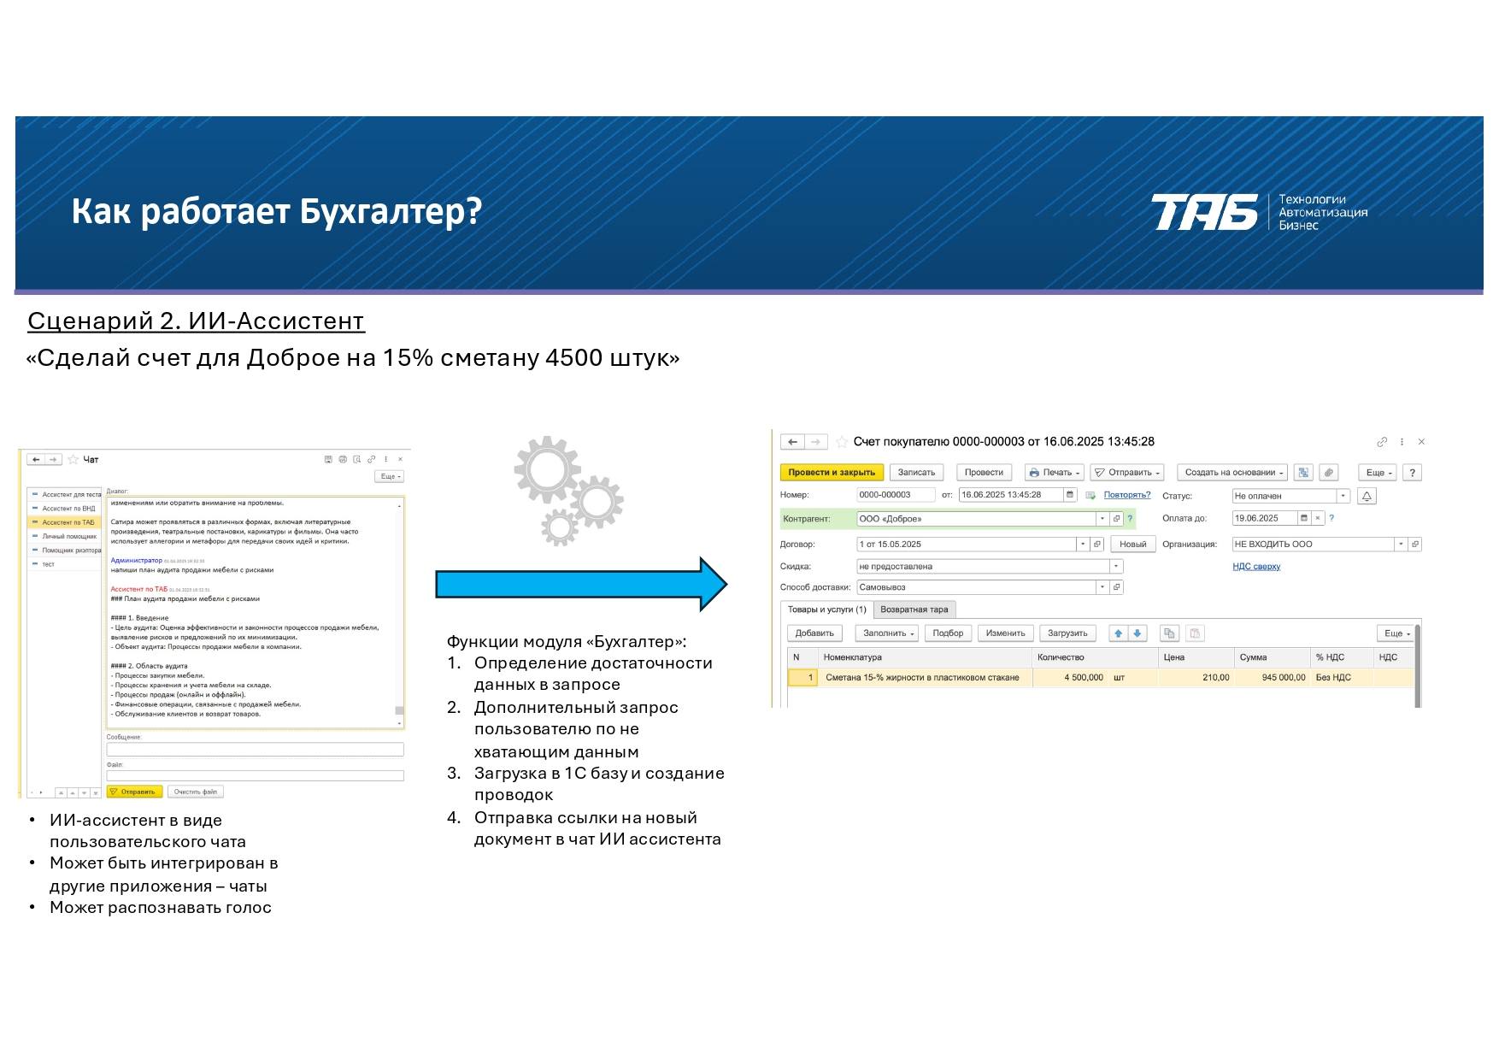
Экономия 80% времени бухгалтера на вводе. Редкие специалисты занимаются контролем, а не «забиванием цифр».
9
Notes:
«Ассистент понимает голосовые команды: "Сделай счет для "Доброе" на сметану 15% 4500 штук" — и создает документ. Бухгалтер только проверяет».

Slide 10
Кейс 2: Производство без брака и простоев
Задача (Боль): Технолог тратит дни на расчет трудоемкости по новым чертежам. Контролер ОТК напрягает глаза, выискивая дефекты сварки.
Решение:
1.«ИИ Технолог»: ИИ загружает чертеж (PDF, DWG) и за минуты выдает расчет трудоемкости по методике предприятия.
2.«ИИ Зоркий»: ИИ анализирует видео с камер, находит дефекты сварных швов и автоматически фиксирует нарушение в 1С, прикрепляя фото и ссылку на нормативный акт.
10

Slide 11
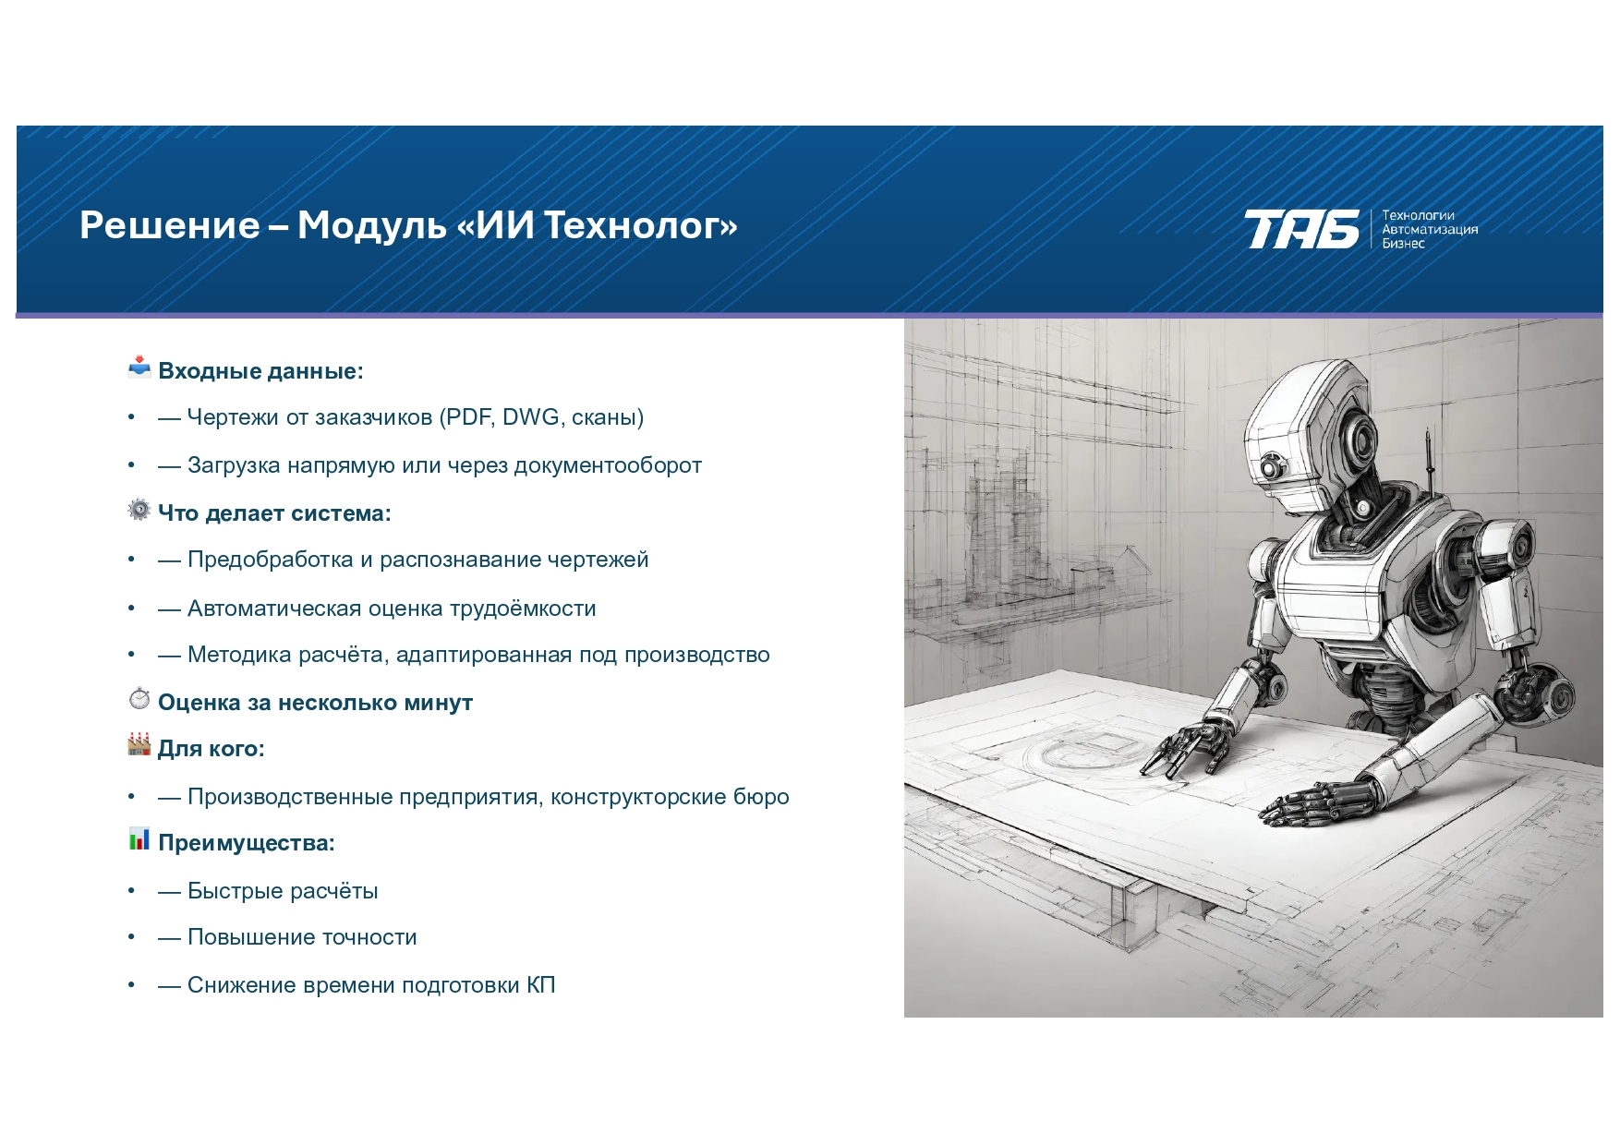
11

Slide 12
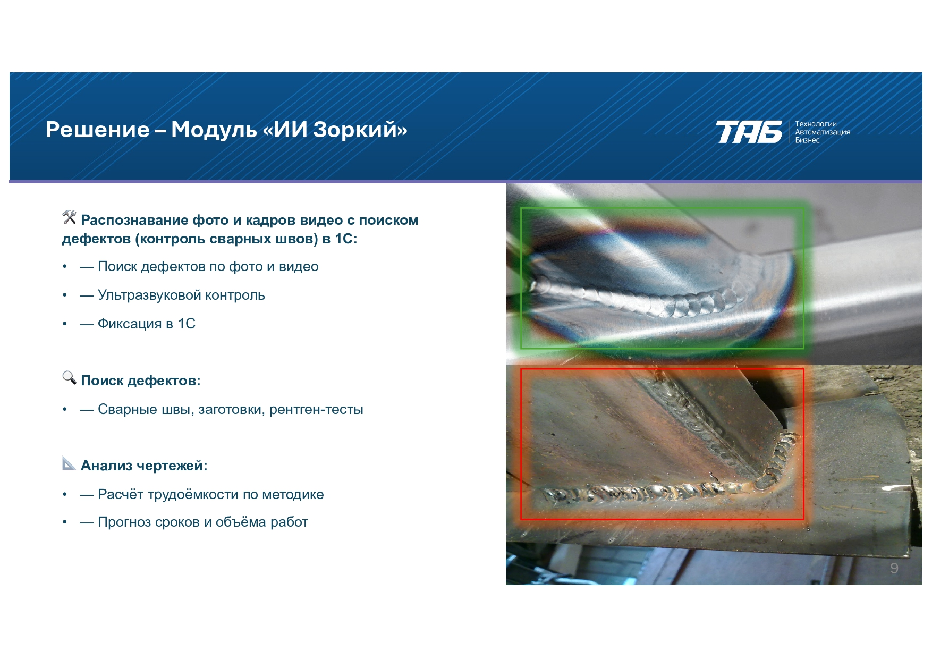
12

Slide 13
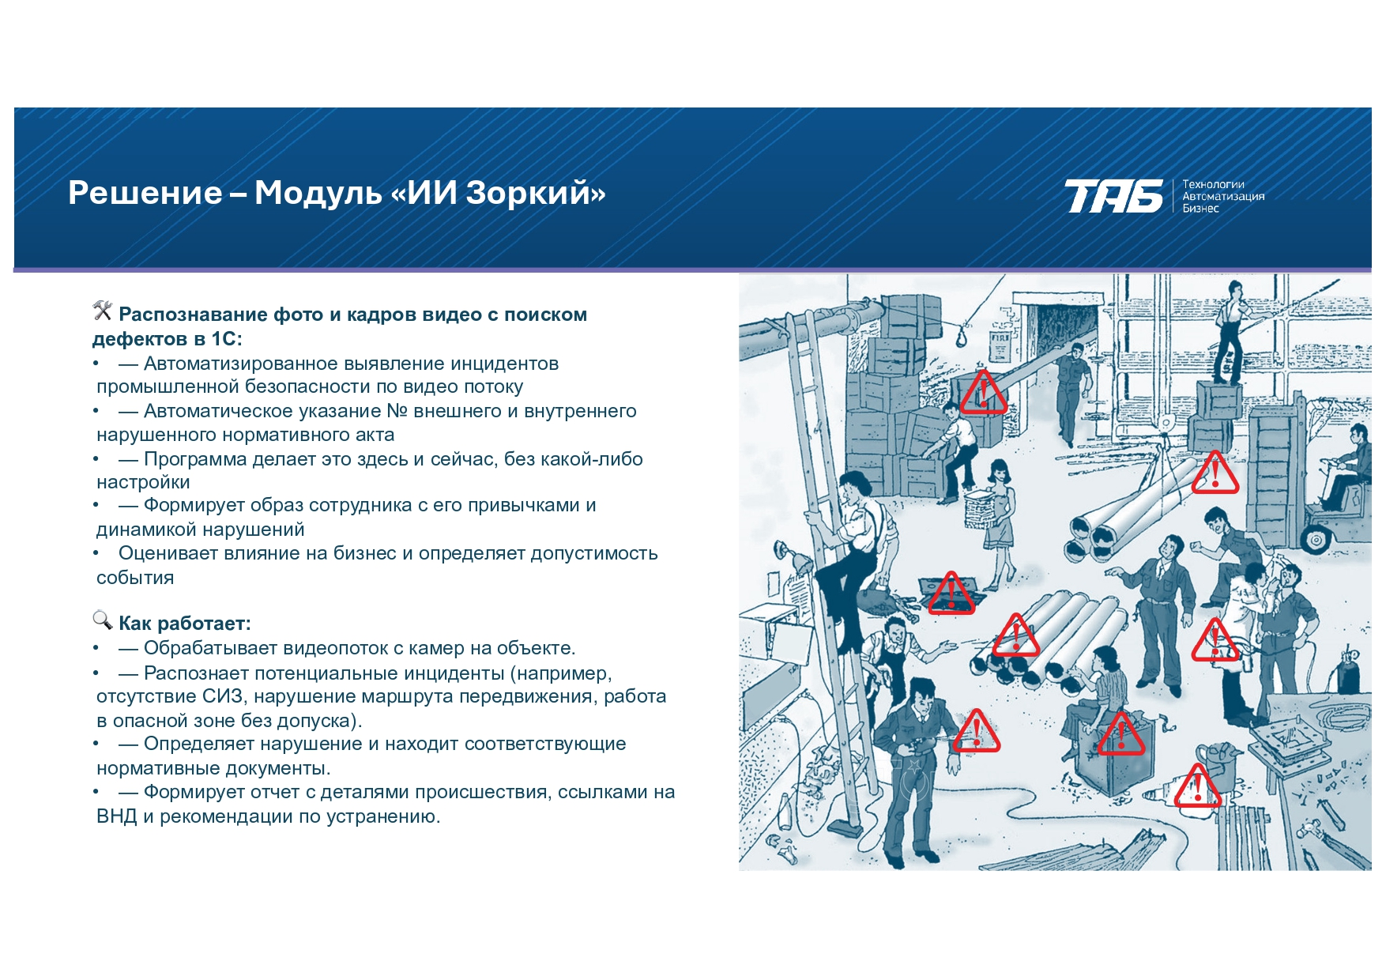
13

Slide 14
Кейс 2: Производство без брака и простоев (Для промышленности)
Задача (Боль): Технолог тратит дни на расчет трудоемкости по новым чертежам. Контролер ОТК напрягает глаза, выискивая дефекты сварки.
Решение:
1.«ИИ Технолог»: ИИ загружает чертеж (PDF, DWG) и за минуты выдает расчет трудоемкости по методике предприятия.
2.«ИИ Зоркий»: ИИ анализирует видео с камер, находит дефекты сварных швов и автоматически фиксирует нарушение в 1С, прикрепляя фото и ссылку на нормативный акт.
Сокращение времени подготовки коммерческих предложений с дней до часов. Снижение процента брака за счет тотального автоматического контроля.
14

Slide 15
Кейс 3: Документооборот, который сам себя контролирует
Задача (Боль): Юристы и бухгалтеры пропускают налоговые риски в договорах. Новые сотрудники неделями ищут информацию в километрах инструкций.
Решение:
GPTZATOR
15
15

Slide 16
Решение GPTZATOR
В основе лежит методика проверки, которую составил сам Главный бухгалтер, он же ее дополняет и изменяет при необходимости.
На вход подаем договор, Ассистент дает свои соображения —на что обратить внимание
ОБРАТИТЕ ВНИМАНИЕ! Методику составлял сам Главный бухгалтер. И теперь Главный бухгалтер может самостоятельно в любой момент корректировать инструкцию, добавлять то, что является важным. Аналогично тому, как бы он инструктировал реального помощника
16
Notes:
Страховка от глупых ошибок. Мгновенный доступ к экспертизе компании для любого сотрудника.

Slide 17
Кейс 3: Документооборот, который сам себя контролирует
Задача (Боль): Юристы и бухгалтеры пропускают налоговые риски в договорах. Новые сотрудники неделями ищут информацию в километрах инструкций.
Решение:
1. GPTZATOR
Страховка от глупых ошибок. Мгновенный доступ к экспертизе компании для любого сотрудника.
17

Slide 18
Кейс 4: Умный ассистент программиста
Задача (Боль): сложно быстро найти оптимальное решение и написать код без единой ошибки сразу, написание комментариев трудоемко и скучно.
Решение:
«1С:Напарник»
15
18

Slide 19
1С:Напарник —интеллектуальный помощник в разработке
Подскажет лучшее решение или просто проверит Вашу работу.
Берет на себя рутину и помогает сосредоточиться на творческих задачах.
Ему не нужно объяснять контекст – он знает все про Ваш код и задачи, и понимает Вас с полуслова.
Помогает улучшить Ваши навыки в программировании.
15
19
Notes:
Как настоящий профессионал он постоянно обучается и совершенствуется, чтобы стать еще более полезным соавтором в работе.

Slide 20
Почему это не случится «само»?
Технологии есть. Они работают. Но ИИ не включается кнопкой. Его нужно «приучить» к вашему бизнесу.
2025 г -десятки пилотов, первые проекты (10-500 рм)
2026 г -сотни пилотов, десятки проектов (100 -1000 рм)
2027 г -тысячи проектов во всех сегментах, тиражирование энтерпрайз сегмента на 10 000+ рм
Лидерами будут те, кто начал 2 года назад !
20
Notes:
Мы — та самая команда проводников в Свердловской области. Мы знаем 1С «от и до», мы изучили все доступные ИИ-сервисы (от 1С, от партнеров вроде ТАБ и Lad) и готовы собрать из этого конструктора идеальное решение под ваш завод или стройку.

Slide 21
С чего начать?
Аудит: Мы приедем и найдем 3 операции, которые «съедают» время ваших ключевых сотрудников.
Пилот: Внедрим один сервис (например, распознавание первички или проверку договоров) за 1 месяц.
Результат: Вы увидите цифры эффективности своими глазами.
Не надо покупать всё и сразу. Начните с малого, но начните.
21

Slide 22

Кто мы?
«Прайм Регион» - 1С-дистрибьютор лицензионного программного обеспечения
С 2000 года мы поставляем продукты 1С
и другое ПО нашим партнёрам
в Свердловской и Курганской областях.
Совместное предприятие с фирмой «1С».
С нами работают > 500 партнеров в России.
Мы продаем программы и оборудование > 100 разработчиков.
22
>

Slide 23

Кто мы?
«Прайм Регион» - 1С-дистрибьютор лицензионного программного обеспечения
С 2000 года мы поставляем продукты 1С
и другое ПО нашим партнёрам
в Свердловской и Курганской областях.
Совместное предприятие с фирмой «1С».
С нами работают > 500 партнеров в России.
Мы продаем программы и оборудование > 100 разработчиков.
23
>

